Slide 1

웹 사이트를 통한
알고리즘
주식 트레이닝시스템
◀ Github
스마트 IOT 캡스톤 디자인
[ACSJ]
정 현 욱 최 창 훈
안 수 현 서 영 화
지도교수 : 이원철 교수님

Slide 2



CONTENTS
프로젝트 목적
시스템 구성
Process
시연 영상
활용 방안 및 기대효과
Q&A

Slide 3




프로젝트 목적
시스템 구성
Process
시연 영상
활용 방안 및 기대효과
Q&A
?
LSTM
(Long Short-Term Memory)
개인 투자자
웹 페이지를 통한 정보 전달

Slide 4

프로젝트 목적
시스템 구성
Process
시연 영상
활용 방안 및 기대효과
Q&A
웹 브라우저
웹 서버
증권사
수집
분석 서버
저장소

Slide 5
프로젝트 목적
시스템 구성
Process
시연 영상
활용 방안 및 기대효과
Q&A
개발 환경
개발 Tool
VS Code
react
사용 언어
Python
데이터 베이스
Mongo DB
API
Ebest
xingACE

Slide 6
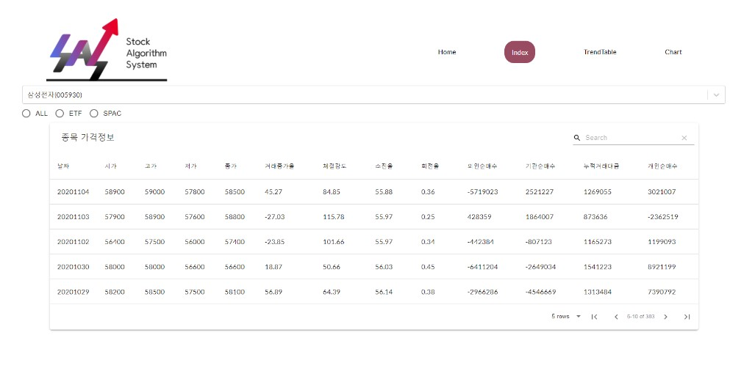
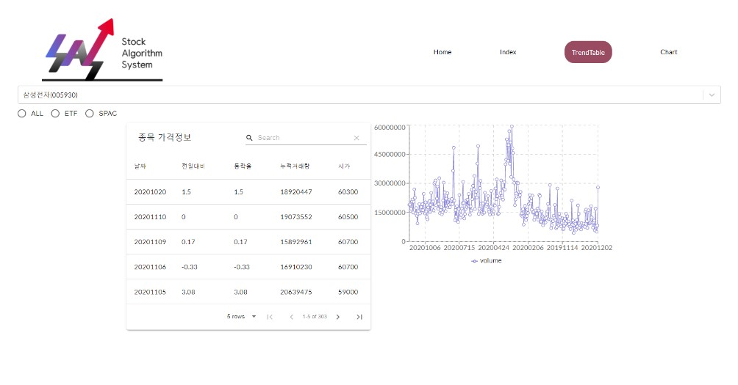
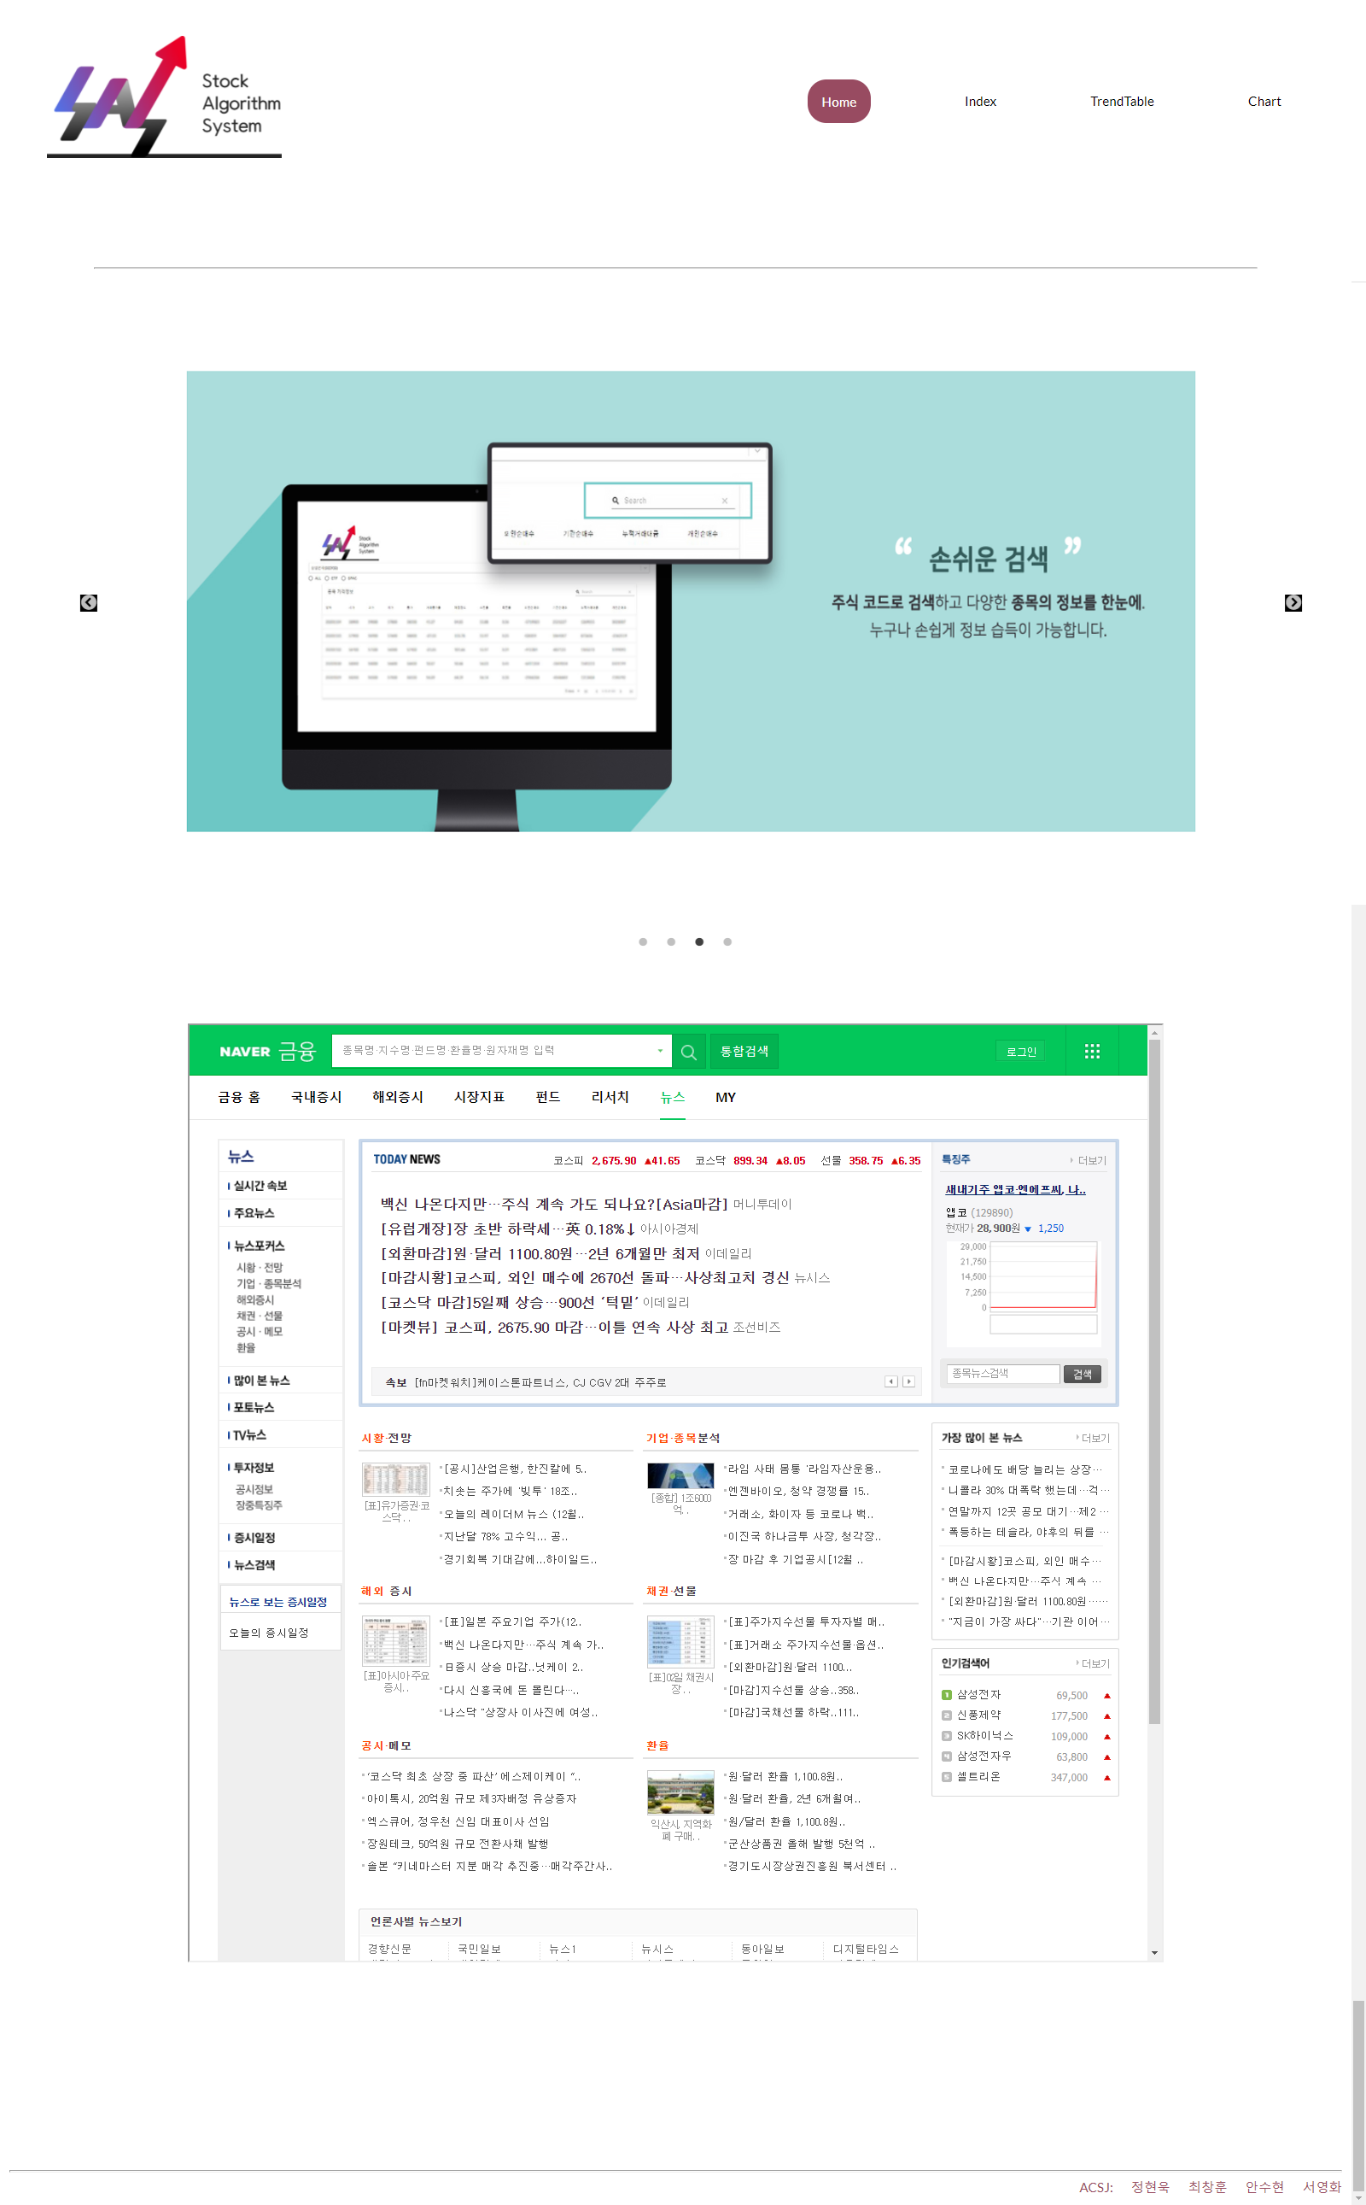
프로젝트 목적
시스템 구성
Process
시연 영상
활용 방안 및 기대효과
Q&A
-HOME
네이버 증권 뉴스 페이지를 통해 정보 전달
-INDEX
날짜, 시가, 고가, 저가, 종가, 전일대비, 전일대비 구분 등을 차트로 표현
-TREND TABLE
등락률, 누적거래량을 차트로 표현
-CHART
종가 그래프 & LSTM을 통한 오를 확률 구하기

Slide 7

프로젝트 목적
시스템 구성
Process
시연 영상
활용 방안 및 기대효과
Q&A

Slide 8
프로젝트 목적
시스템 구성
Process
시연 영상
활용 방안 및 기대효과
Q&A
데이터 분석
우리가 만든 프로그램을 기반으로 데이터를 분석해서 신규투자자들이 기존보다 더 나은 투자를 할 수 있다.
우리가 만든 분석 프로그램을 이용해 원하는 회사의 주식을 산다면 비교적 성공적인 투자가 되어 이익을 볼 수 있을 수 있다.
분석 알고리즘을 바탕으로 요즘 트렌드인 AI 주식 자동 매매 프로그램까지 발전 가능하다.
AI
성공적인 투자

Slide 9
프로젝트 목적
시스템 구성
Process
시연 영상
활용 방안 및 기대효과
Q&A
Q&A

Slide 10
감사합니다.
Github

